Slide 1
JUNTA DE NORMAS INTERNACIONALES DE
CONTABILIDAD –IASB-
NIIF PARA PYMES

Slide 2
OBJETIVOS DEL CONSEJO DE NORMAS INTERNACIONALES DE CONTABILIDAD –IASB-
Desarrollar un conjunto único de normas de información financiera legalmente exigibles y globalmente aceptadas, comprensibles, de alta calidad basadas en principios claramente articulados.
Estados financieros con información comparable, transparente y de alta calidad que ayude a los usuarios en varios mercados de capitales de todo el mundo a tomar decisiones económicas.
Promover el uso y la aplicación rigurosa de esas normas

Slide 3
NIIF PLENAS
NIIF PYMES
GUÍA PARA MICROENTIDADES
JERARQUIA DE LAS NORMAS

Slide 4
ESTADOS FINANCIEROS
Los Estados Financieros de Propósito General-EFPG- son aquellos que se preparan para usuarios indeterminados, con el ánimo principal de satisfacer el interés común para evaluar la capacidad de generar flujos favorables de fondos de un Ente económico .
Los EF básicos están compuestos por:
-Balance general. -Estado de resultados. -Estado de cambios en el patrimonio. -Estado de cambios en la situación financiera. -Estado de flujos de efectivo.
-Notas a los estados financieros.
ESTADOS FINANCIEROS DE PROPOSITO GENERAL
-EFPG-

Slide 5
USUARIOS DE LOS ESTADOS FINANCIEROS
INVERSIONISTAS
BANCOS
ACREEDORES
PROVEEDORES
CLIENTES
ENTIDADES REGULADORAS
AUDITORES EXTERNOS
EXTERNOS
ACCIONISTAS
DIRECTORES
ANALISTAS
AUDITORES INTERNOS
INTERNOS

Slide 6
ORIENTACIÓN DE LAS NORMAS
NIC/NIIF PLENAS Proporcionan información útil para los inversionistas. Están dirigidas a Entidades con obligación pública de rendir cuentas. Por esta razón las NIC/NIIF plenas se describen como orientadas al inversionista. | NIIF PARA PYMES Una norma dirigida a las Pequeñas y Medianas Entidades (PYMES). Son Entidades sin obligación pública de rendir cuentas. | GUÍA PARA MICROENTIDADES QUE APLICAN NIIF PYMES Incluye solo los requerimientos de NIIF para PYMES necesarios para una micro entidad, cuyas transacciones se encuentran con un rango limitado de transacciones sencillas, además habitualmente son gestionadas por el propietario y tiene pocos empleados.
NECESIDADES DE INFORMACIÓN
Generar flujo de fondos a largo plazo | Generar flujo de fondos a corto plazo | Generar flujo de fondos a corto plazo
Determinar el valor de la empresa

Slide 7
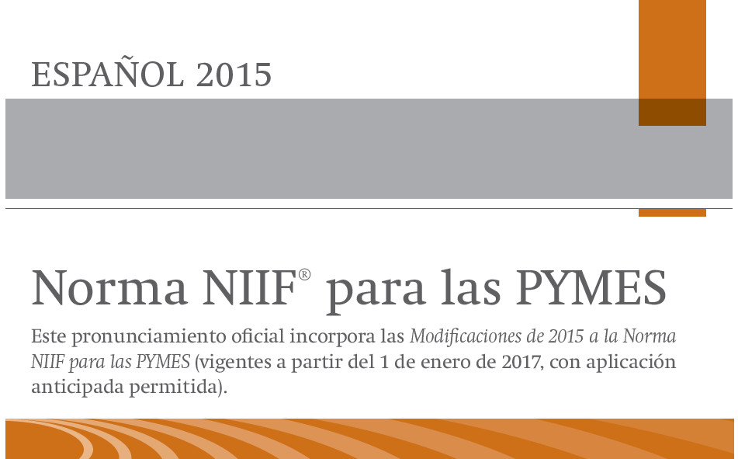
MODIFICACIONES A LA NIIF PARA PYMES

Slide 8
QUE ES LA NIIF PARA PYMES?
Una norma que establece requerimientos para el reconocimiento, medición, presentación e información a revelar de transacciones, otros sucesos y condiciones que son importantes para la preparación de los Estados Financieros con Propósito General –EFPG-.
Establece requerimientos para transacciones, sucesos y condiciones que surgen en sectores industriales específicos.
Está dirigida a entidades sin obligación pública de rendir cuentas que publican estados financieros de propósito general para usuarios externos.
El objetivo es facilitar la formulación uniforme y lógica de las transacciones financieras y suministrar una base para resolver cuestiones contables aplicando el juicio profesional.

Slide 9
CRONOGRAMA DE EMISIÓN Y REVISIÓN DE LA NIIF PARA PYMES
Julio 2009
El IASB emite la NIIF para Pymes
Julio 2009
Junio 2012
El IASB emite una petición de información –PdI-
Febrero 2013
El Grupo de Implementación para las Pymes –SMEIG- desarrolla un reporte de recomendaciones para el IASB, basado en la PdI
Octubre 2013
El ISAB emite el proyecto de Norma para comentario público
Julio 2014
El SMEIG (comité de implementación) inicia su informe de recomendaciones finales basado en las respuestas al proyecto presentado por el IASB

Slide 10
Oct – Nov 2014
El IASB discute propuestas del SMEIG (comité de implementación)
Diciembre 2014
El IASB revisa el debido proceso propuesto para próximas revisión integral de la NIIF para Pymes
Primera mitad 2015
El IASB publica la nueva versión de la NIIF para Pymes

Slide 11
CONSIDERACIONES IMPORTANTES DE LOS CAMBIOS 2015

Slide 12
POR QUÉ MODIFICAR LA NIIF PARA PYMES?
Las modificaciones surgen de una propuesta del IASB de efectuar una revisión comprensiva luego de dos años y una subsiguiente revisión completa cada tres años.
Estas enmiendas surgen de la revisión comprensiva que comenzó en el año 2012, tomando en cuenta la experiencia de la implementación y valorar si se necesitaba realizar enmiendas a la publicada en el 2009.

Slide 13
CONSIDERACIONES DEL IASB PARA LA EMISIÓN DE LAS ENMIENDAS
Mejorar la comparabilidad de la información financiera, tanto entre períodos de presentación, así como entre diferentes empresas.
Utilidad de la información financiera en la toma de decisiones.
La complejidad de los tipos de transacciones, eventos y condiciones que encuentran las PYMES típicas.
Requerimientos legislativos para revaluar propiedad, planta y equipo en ciertas jurisdicciones.
Asegurar que NIIF para Pymes no sea más onerosa que las NIIF plenas (costo o esfuerzo desproporcionado).

Slide 14
IMPACTO DE LAS MODIFICACIONES
EN:
RECONOCIMIENTO Y MEDICIÓN
PRESENTACIÓN Y REVELACIÓN
EN ORIENTACIÓN Y ACLARACIÓN
La Mayoría de las modificaciones solo afectan unos párrafos y en muchos casos solo a unas pocas palabras.

Slide 15
¿QUÉ SE PRETENDE ALCANZAR CON LOS CAMBIOS?
Según las conclusiones del IASB
-ACLARAR REQUERIMIENTOS EXISTENTES
-ADICIONAR ORIENTACIONES DE RESPALDO
-MEJORAR EL ENTENDIMIENTO DE LOS REQUERIMIENTOS
-QUE NO AFECTEN LA PRÁCTICA Y LOS ESTADOS FINANCIEROS

Slide 16
MODIFICACIONES IMPORTANTES
1
3
Permitir el modelo de revaluación para Propiedades, planta y equipo en la sección 17.
Alinear la NIIF Pymes con la NIC 12 para el reconocimiento y medición de impuestos diferidos.
2
Alinear la NIIF Pymes con las NIIF 6 para el reconocimiento y medición de activos para exploración y evaluación de recursos minerales.

Slide 17
CAMBIOS REALIZADOS
Secciones Modificadas
27
Secciones NO
Modificadas
8
Párrafos Modificados
56

Slide 18
SECCIONES NO MODIFICADAS
Sección | Nombre
3 | Presentación de Estados Financieros
7 | Estado de Flujo de Efectivo
8 | Notas a los Estados Financieros
13 | Inventarios
23 | Ingresos por Actividades Ordinarias
24 | Subvenciones del Gobierno
25 | Costos por Préstamos
33 | Información a Revelar sobre Partes Relacionadas

Slide 19
SECCIONES MODIFICADAS
Sección | Nombre
1 | Pequeñas y medianas Entidades
2 | Conceptos y Principios Fundamentales
4 | Estado de Situación Financiera
5 | Estado de Resultados
6 | Estado de Cambios en el Patrimonio
9 | Estados Financieros Consolidados y Separados
10 | Políticas Contables, Cambios en las Estimaciones y Errores
11 | Instrumentos Financieros Básicos
12 | Otros Temas Relacionados con Instrumentos Financieros
14 | Inversión en Asociadas
15 | Inversiones en Negocios Conjuntos
16 | Propiedad de Inversión
Sección | Nombre
17 | Propiedad, Planta y Equipo
18 | Activos Intangibles distintos de la Plusvalía
20 | Arrendamientos
21 | Provisiones y Contingencias
22 | Pasivos y Patrimonio
26 | Pagos Basados en Acciones
27 | Deterioro del Valor de los Activos
28 | Beneficio a los Empleados
29 | Impuesto a las Ganancias
30 | Conversión de Moneda Extranjera
34 | Actividades Especializadas
35 | Transición a la NIIF para Pymes

Slide 20
EJEMPLO DE UNA MODIFICACIÓN
Modificaciones a la Sección 1 Pequeñas y Medianas Entidades
Se modifica el párrafo 1.3. El texto nuevo está subrayado y el texto eliminado está tachado.
Descripción de pequeñas y medianas entidades
...
1.3 Una entidad tiene obligación pública de rendir cuentas cuando:
(a) ...
(b) una de sus principales actividades es mantener activos en calidad de fiduciaria para un amplio grupo de terceros. Este es habitualmente el caso de La mayoría de bancos, cooperativas de crédito, compañías de seguros, comisionistas e intermediarios de valores, fondos de inversión y bancos de inversión cumplirían este segundo criterio.

Slide 21
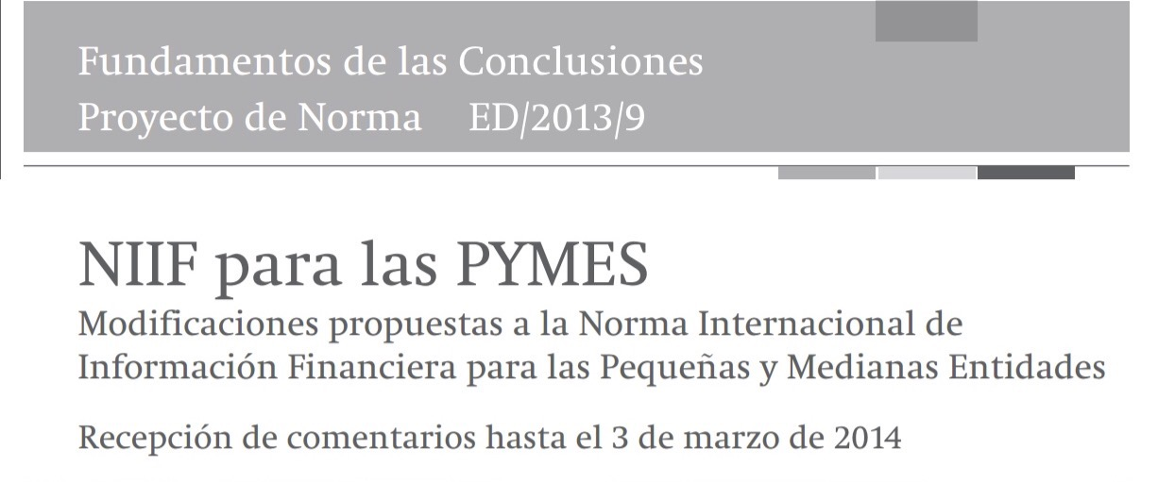
EJEMPLO DE DISCUSIÓN PARA UN CAMBIO
1.5 Si una entidad que tiene obligación pública de rendir cuentas utiliza esta NIIF, sus estados financieros NO se describirán como de conformidad con la NIIF para las PYMES, aunque la legislación o regulación de la jurisdicción permita o requiera que esta NIIF se utilice por entidades con obligación pública de rendir cuentas.

Slide 22
DISCUSIÓN PÁRRAFO 1.5
El IASB consideró el párrafo 1.5 es demasiado restrictivo, además si las jurisdicciones deberían tener autoridad de decidir que entidades con obligación publica de rendir cuentas pueden utilizar NIIF Pymes
CONSIDERACIONES
Consideró si el párrafo 1.5 podría reemplazarse por un requerimiento para que una entidad con obligación pública de rendir cuentas revele que NO esta dentro del alcance previsto NIIF Pymes, pero, que las leyes de su jurisdicción le permiten utilizarlas.
Observo que NIIF Pymes esta diseñada específicamente para Pymes, destacó que se si ampliaba el alcance para incluir entidades con obligación publica de rendir cuentas, ello podría conducir a realizar cambios en NIIF Pymes e incrementaría su complejidad, también tomó en cuenta los riesgos asociados con el uso inapropiado de la norma. Por estas razones decidió mantener el párrafo 1.5
CONCLUSION

Slide 23
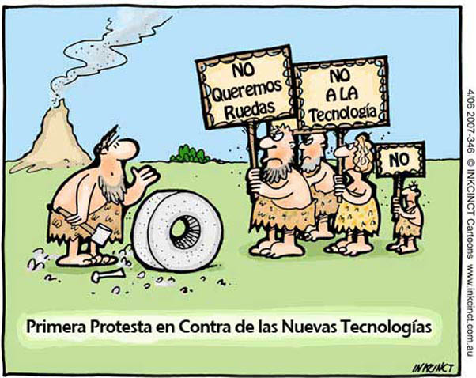
PRINCIPALES CAMBIOS NIIF PARA PYMES

Slide 24
PEQUEÑAS Y MEDIANSS ENTIDADES
-aclaración-
Pequeñas y medianas entidades
Párrafo 1.3b:
Si la actividad principal, es mantener activos en calidad de fiduciaria: Tienen obligación pública de rendir cuentas
SECCIÓN 1
Por ejemplo:
Bancos, cooperativas de crédito, compañías de seguros, intermediario de valores, fondos de inversión
NO PUEDEN USAR LA NIIF PYMES

Slide 25
PEQUEÑAS Y MEDIANSS ENTIDADES
-guía-
Pequeñas y medianas entidades
SECCIÓN 1
ESTADOS FINANCIEROS SEPARADOS
Párrafo 1.7:
Requiere una evaluación si cumple con los requisitos para utilizar NIIF Pymes en sus estados financieros separados, sin considerar si otras entidades del grupo tienen obligación pública de rendir cuentas. Luego de esta evaluación puede presentar sus EF separados.

Slide 26
SECCIÓN 2 CONCEPTOS Y PRINCIPIOS FUNDAMENTALES
¿ESFUERZO Y COSTO DESPROPORCIONADO?
Párrafo Anterior
Los beneficios derivados de la información deben exceder a los costos de suministrarla.
Párrafo Actual
Exenciones de usar algunas secciones, por esfuerzo y costo desproporcionado

Slide 27
Guía
Párrafo 2.14 literales A-C
1. Depende de las circunstancias específicas de la entidad y del juicio de la gerencia y de los costos y beneficios de la aplicación de un requerimiento.

Slide 28
Guía
Párrafo 2.14 literales A-C
2. Evaluar si la aplicación de un requerimiento involucra esfuerzo o costo desproporcionado superan sustancialmente los beneficios que recibirían los usuarios de los EF.

Slide 29
Guía
Párrafo 2.14 literales A-C
3. Siempre que se use la exención por esfuerzo o costo desproporcionado, la entidad revelará ese hecho y las razones por las que la aplicación del requerimiento involucraría un esfuerzo o costo desproporcionado.

Slide 30
ESFUERZO DESPROPORCIONADO
DISCUSIÓN
Costo o Esfuerzo desproporcionado no esta definido
deliberadamente en NIIF Pymes, porque su aplicación
dependerá de la circunstancias y del juicio profesional de
la gerencia para evaluar costos y beneficios.
Por Ejemplo:
Los honorarios de un tasador son excesivos o los esfuerzos de los empleados son excesivos en comparación a los beneficios que recibirán.

Slide 31
4. ESTADO DE SITUACIÓN FINANCIERA
4.2 INFORMACIÓN A PRESENTAR
ANTES
Las propiedades de inversión se medirán al valor razonable con cambios en resultados. (modelo del valor razonable)
AHORA
Las propiedades de inversión, se registran al costo, menos la depreciación, menos el deterioro del valor. (modelo del costo)

Slide 32
4. ESTADO DE SITUACIÓN FINANCIERA
4.12 INFORMACIÓN A REVELAR EN LAS NOTAS
Se elimina el requisito de revelar información comparativa para la conciliación inicial y final de acciones en circulación

Slide 33
5. ESTADO DE RESULTADOS INTEGRAL
5.4 ENFOQUE DEL ESTADO ÚNICO
NIIF PYMES 2015 –Estado de Resultados Integral
Ingresos Actividades Ordinarias | 200
Costo de Ventas | -60
Ganancia Bruta | 140
Gastos de Administración | -30
Participación en Asociadas | 40
Ganancia antes de impuestos | 150
Gastos por Impuestos | -38
Resultado del año | 112
Otro Resultado Integral
Pérdida por conversión negocio en el extranjero | -20
Pérdidas actuariales | -30
Cambios V.R. instrumentos cobertura | 2
Superávit por Revaluación | 2
Otro Resultado Integral del año | -46
RESULTADO INTEGRAL TOTAL | 66
b) Se reconocen 4 tipos de otro resultado integral:
cuando hay cambios en el superávit de revaluación. modelo de revaluación
Estado de Resultados
Otro Resultado Integral

Slide 34
6. ESTADO DE CAMBIOS EN EL PATRIMONIO
ACLARACIÓN:
La información a presentar, se basará en las mejoras a las NIIF realizadas en el año 2010, que corresponde a ampliar los conceptos.
EJEMPLO:
6.3 Una entidad presentará un El estado de cambios en el patrimonio mostrando en el estado incluye la información siguiente:

Slide 35
9. ESTADOS FINANCIEROS CONSOLIDADOS Y SEPARADOS
ACLARACIÓN:
Subsidiarias adquiridas con el fin de venderlas en un año, se excluyen de la consolidación
Guía:
Como contabilizar y disponer de estas subsidiarias

Slide 36
9. ESTADOS FINANCIEROS CONSOLIDADOS Y SEPARADOS
Como proceder con la elaboración de los estados financieros consolidados si las empresas del grupo tienen diferentes fechas de presentación
Guía:
ANTES: Los E.F de la controladora y de sus subsidiarias para consolidar se prepararán en la misma fecha sobre la que se informa, a menos que hacerlo sea impracticable.
AHORA: Los EF más recientes serán ajustados por los efectos de transacciones significativas o sucesos que tengan lugar entre la fecha de esos estados financieros y la fecha de los estados financieros consolidados.

Slide 37
11.INSTRUMENTOS FINANCIEROS BÁSICOS
ACLARACIÓN:
Se adiciona el párrafo 11.9A
Proporciona ejemplos de instrumentos de deuda que reúnen las condiciones establecidas en el párrafo 11.9 y por lo tanto deben de contabilizarse de acuerdo con esta sección.
Ejemplo:
Un préstamo bancario con tasa fija para un período inicial y después cambia a una tasa variable cotizada con posteridad al período inicial.

Slide 38
14. INVERSIONES EN ASOCIADAS
14.15 Inversiones en asociadas contabilizadas por el modelo del valor razonable.
Información a revelar:
Si se aplica la exención de “esfuerzo o costo desproporcionado” se deberá revelar
El valor razonable se determina en base a cotizaciones publicadas, puede que no este disponible
Esfuerzo desproporcionado!

Slide 39
16. PROPIEDADES DE INVERSIÓN
16.8 Cuando ya no esté disponible una medición fiable del valor razonable, sin costo o esfuerzo desproporcionado, a partir de esa fecha se convierte el VR en su costo y se contabilizara así hasta que pueda medirse de nuevo al valor razonable.
Información a Revelar:
Si se aplica la exención de “esfuerzo o costo desproporcionado” deberá hacer la revelación

Slide 40
17. PROPIEDAD, PLANTA Y EQUIPO
MODIFICACIÓN
RECONOCIMIENTO
17.5 Partidas tales como las piezas de repuesto, equipo de reserva y el equipo auxiliar se reconocerán de acuerdo con esta sección cuando cumplan con la definición de propiedades, planta y equipo. En otro caso, estos elementos se clasificarán como inventarios. Las piezas de repuesto y el equipo auxiliar habitualmente se registran como inventarios y se reconocen en el resultado del periodo cuando se consumen. Sin embargo, las piezas de repuesto importantes y el equipo de mantenimiento permanente, que la entidad espera utilizar durante más de un ejercicio, cumplen las condiciones para ser considerados elementos de propiedades, planta y equipo. De forma similar, si las piezas de repuesto y el equipo auxiliar solo pueden ser utilizados con relación a un elemento de propiedades, planta y equipo, se considerarán como propiedades, planta y equipo.
P P&E son activos tangibles que:
Se mantienen para uso en la producción de bienes o suministro de bienes y servicios, para arrendarlos a terceros o con propósitos administrativos.
Esperar usar durante más de un período.

Slide 41
17. PROPIEDADES, PLANTA Y EQUIPO
RECONOCIMIENTO
CAMBIO
Ciertos componentes periódicamente se reemplazan. Debe dárseles de baja a su valor en libros.
Si no es identificable el valor, aplicar el costo del nuevo componente

Slide 42
17. PROPIEDADES, PLANTA Y EQUIPO
CAMBIO
MEDICIÓN POSTERIOR
Se modificó el párrafo 17.15
Si las propiedades de inversión no pueden medirse a su valor razonable sin esfuerzo o costo desproporcionado, aplicar el modelo del costo

Slide 43
17. PROPIEDADES, PLANTA Y EQUIPO
ADICIÓN
MEDICIÓN POSTERIOR
Como política contable, puede elegir: (se adiciona el modelo de revaluación)
El modelo de costo
b) El modelo de revaluación

Slide 44
Aplicación del Modelo de Revaluación Párrafos 17-15B-D alineado NIC 16
Guía:
NIC 16
1. Con posterioridad a su reconocimiento como activo, un elemento de PPE cuyo valor razonable pueda medirse con fiabilidad se contabilizará por su valor revaluado, que es su valor razonable en el momento de la revaluación, menos la depreciación acumulada y el importe acumulado de las pérdidas por deterioro de valor que haya sufrido.

Slide 45
Aplicación del Modelo de Revaluación Párrafos 17-15B-D alineado NIC 16
Guía:
NIC 16
Las revaluaciones se harán con suficiente regularidad, para asegurar que el importe en libros, en todo momento, no difiera significativamente del que podría determinarse utilizando el valor razonable al final del período sobre el que se informa.
Se revaluarán todos los elementos que pertenezcan a la misma clase de activos.

Slide 46
Aplicación del Modelo de Revaluación Párrafos 17-15B-D alineado NIC 16
Guía:
NIC 16
Sí se incrementa el importe en libros de un activo como consecuencia de una revaluación, este aumento se reconocerá en otro resultado integral y se acumulará en el patrimonio bajo el encabezamiento de Superávit Acumulado.
De igual manera sí se reduce el importe en libros, se reconocerá primero en el ORI.

Slide 47
Aplicación del Modelo de Revaluación Párrafos 17-15B-D alineado NIC 16
Guía:
Se revelará:
La fecha de la revaluación, el tasador, los métodos y suposiciones, el valor en libros si se habría reconocido por el modelo del costo, el superávit por revaluación, sus movimientos y cualquier restricción sobre su distribución a los accionistas.

Slide 48
POLÍTICAS CONTABLES, CAMBIOS EN LAS ESTIMACIONES CONTABLES Y ERRORES
La implementación por primera vez del modelo del costo de revaluación, se considera un cambio en política contable
MODIFICA LA SECCIÓN 10

Slide 49
POLÍTICAS CONTABLES, CAMBIOS EN LAS ESTIMACIONES CONTABLES Y ERRORES
Se adiciona el párrafo 10.A
4. La aplicación por primera vez de una política que consista en la revaluación de activos, es un cambio en la política contable que ha de ser tratado como una revaluación, de acuerdo con la sección 17. Por consiguiente, un cambio en el modelo del costo al modelo de revaluación, se contabilizará de forma prospectiva, en lugar de hacerlo retroactiva.

Slide 50
18. ACTIVOS INTANGIBLES DISTINTOS DE LA PLUSVALÍA
Si la vida útil no puede determinarse con fiabilidad:
Aplicar mejor estimación de la gerencia
No exceder de 10 años

Slide 51
19. COMBINACIÓN DE NEGOCIOS Y PLUSVALÍA
Si se adquiere un intangible en una combinación de negocios, se reconocerá a su valor razonable.
Excepto si no es posible establecerlo sin incurrir en esfuerzo o costo desproporcionado

Slide 52
19. COMBINACIÓN DE NEGOCIOS Y PLUSVALÍA
Revelara las sinergias esperadas en la combinación de negocios realizados durante el periodo sobre el que se informa

Slide 53
20. ARRENDAMIENTOS
Solo hay cambios de redacción
Ejemplo:
20.3 Ciertos acuerdos, tales como algunos de subcontrataciones, los contratos de telecomunicaciones que proporcionan derechos sobre capacidad y los contratos de compra obligatoria, no toman la forma legal de un arrendamiento, pero, trasmiten derechos de utilización de activos a cambio de pagos. Estos acuerdos son en esencia arrendamientos de activos y deben contabilizarse se contabilizaran según lo establecido en esta sección

Slide 54
21 PROVISIONES Y CONTINGENCIAS
Revelación de la naturaleza de los activos contingentes
Excepto si no es posible establecerlos sin incurrir en esfuerzo o costo desproporcionado
ACTIVO CONTINGENTE: activo de naturaleza posible, surgido a raíz de sucesos pasados, cuya existencia ha de ser confirmada solo porque ocurra o deje de ocurrir uno o más eventos inciertos en el futuro, que no están bajo el control de la administración.

Slide 55
22. PASIVOS Y PATRIMONIO
Deberá clasificar según su esencia y no su forma legal un instrumento financiero como pasivo financiero o como patrimonio.
Ejemplo:
Si una entidad no tiene un derecho incondicional de evitar la entrega de efectivo u otro activo financiero para liquidar una obligación contractual, la obligación cumplirá la definición de pasivo financiero y no instrumento de patrimonio

Slide 56
28. BENEFICIO A LOS EMPLEADOS
Otros beneficios a los empleados a largo plazo
Se reconocerá en gastos del periodo, cualquier cambio neto realizado en los beneficios a los empleados.
Por su destino, puede que sea necesario capitalizarse como un activo –inventario-

Slide 57
29. IMPUESTO A LAS GANANCIAS
-Alineación con la NIC 12 Impuesto a las Ganancias para el reconocimiento y medición de los impuestos diferidos, (se agregan 9 párrafos con el objeto de alinear con la NIC12).
-Incorporación de una exención por esfuerzo o costo desproporcionado al requerimiento de compensar activos y pasivos por impuestos a las ganancias (véase el párrafo 29.37 y 29.41).

Slide 58
30. CONVERSIÓN DE MONEDA EXTRANJERA
Las diferencias cambiarios derivadas de la conversión del estado de situación financiera se consideran componentes de patrimonio
No deben reclasificarse posteriormente a los resultados del período

Slide 59
34. ACTIVIDADES ESPECIALES
Eliminación del requerimiento de revelar información comparativa de la conciliación de los cambios en el importe en libros de activos biológicos (párrafo 34.7 c).
Alineación de los reconocimientos principales para el reconocimiento de activos para exploración y evaluación con la NIIF 6 (párr. 34.11 y 34.10f)

Slide 60
35. TRANSICIÓN A LA NIIF PARA LAS PYMES
Alcance
Aunque se haya aplicado anteriormente la NIIF para las PYMES y los estados financieros recientes no tienen la declaración explicita, puede hacerlo ahora de forma retroactiva

Slide 61
35. TRANSICIÓN A LA NIIF PARA LAS PYMES
Procedimiento para los EF
Como proceder con los préstamos del gobierno (agregando el inciso f, párrafo 35.9)
Exenciones del valor razonable (inciso d, párrafo 35.10)
Estados financieros separados (inciso f, párrafo 35.10 agrega iii)
Impuestos diferidos (modifica inciso h, párrafo 35.10)

Slide 62
35. TRANSICIÓN A LA NIIF PARA LAS PYMES
Revelación
Por qué dejo de utilizar las NIIF para las PYMES
La razón por qué reanuda su uso
Si aplicó en forma retroactiva la NIIF para las PYMES

Slide 63
GRACIAS POR SU ATENCIÓN

